Slide 1
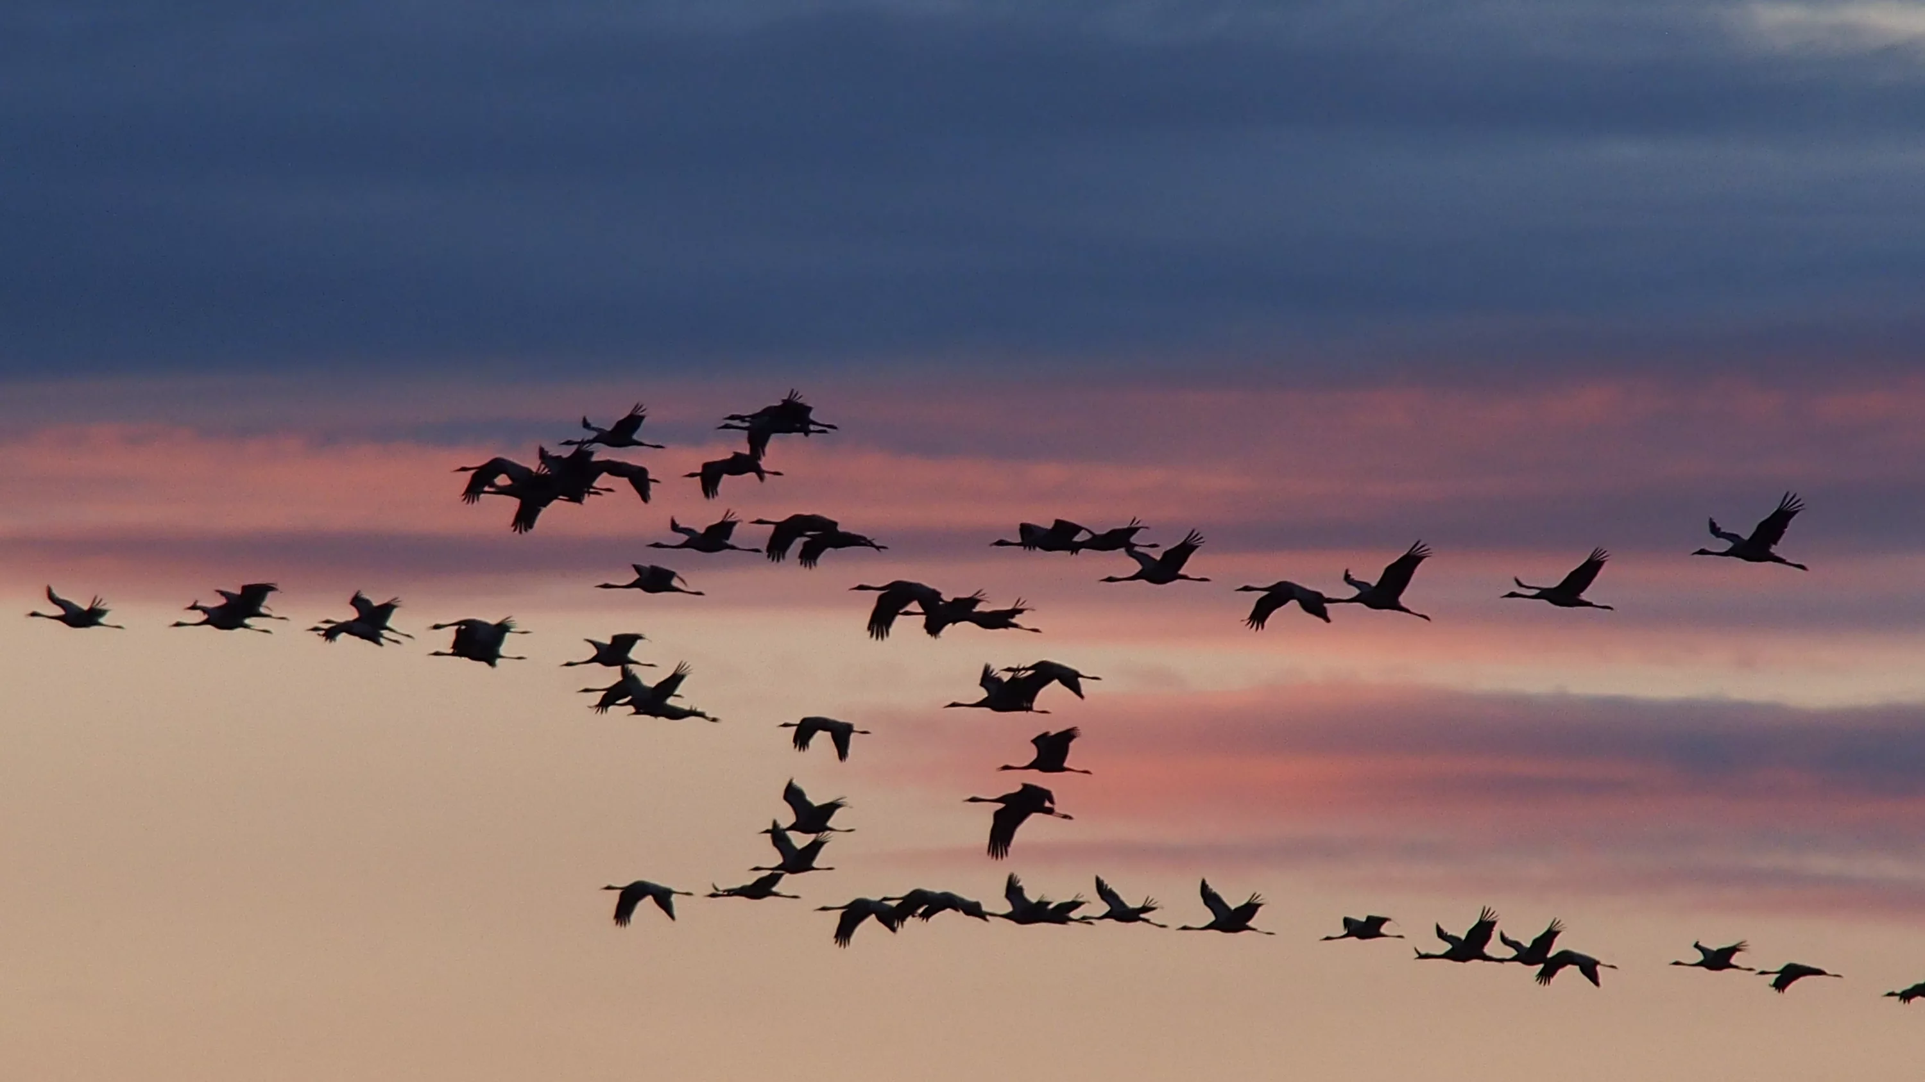
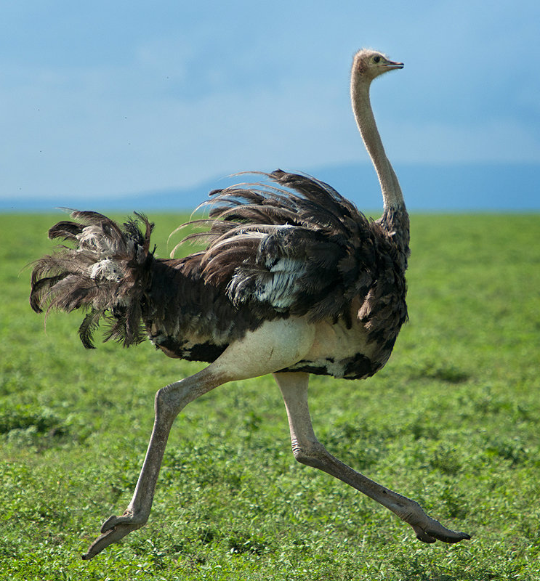
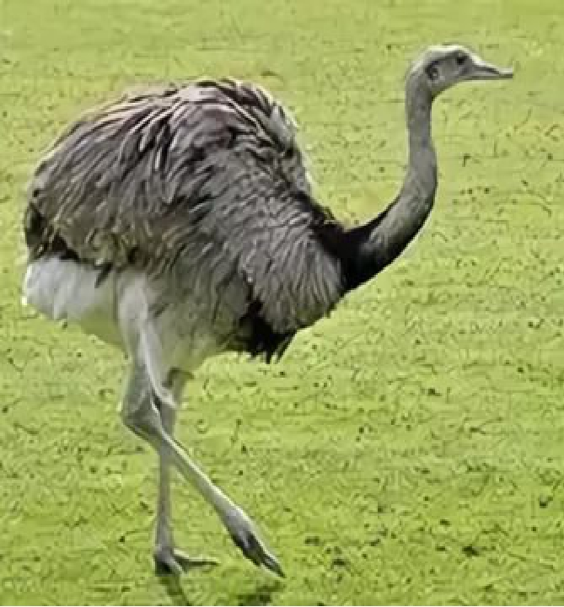
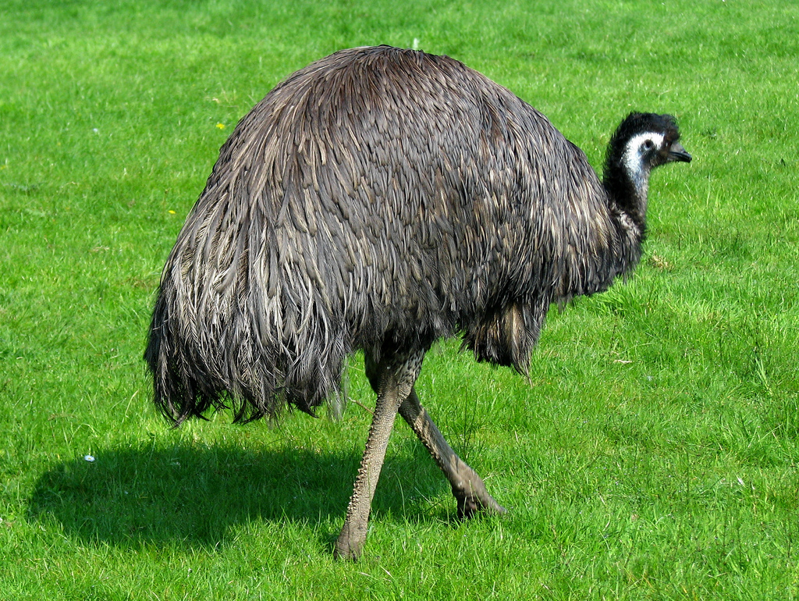
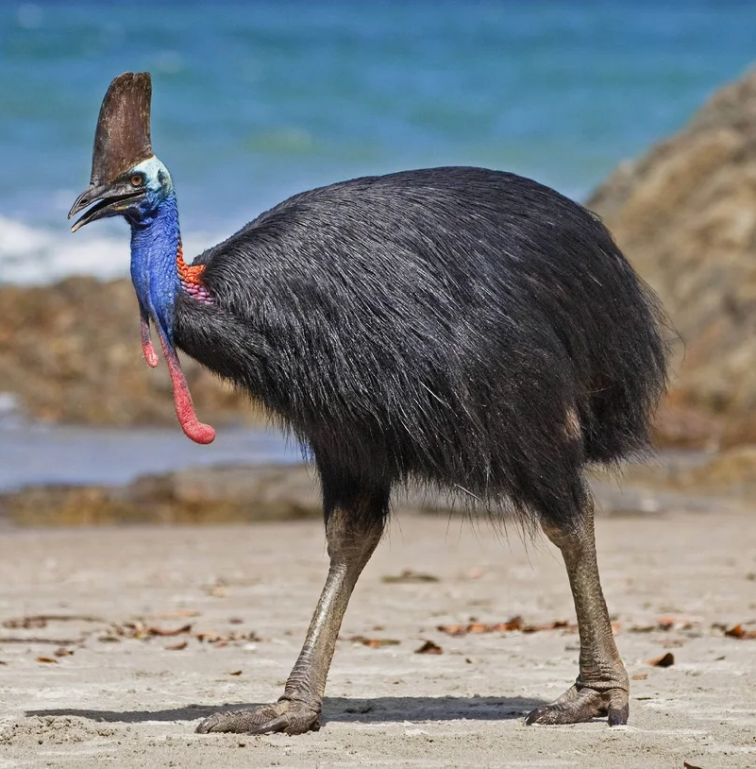
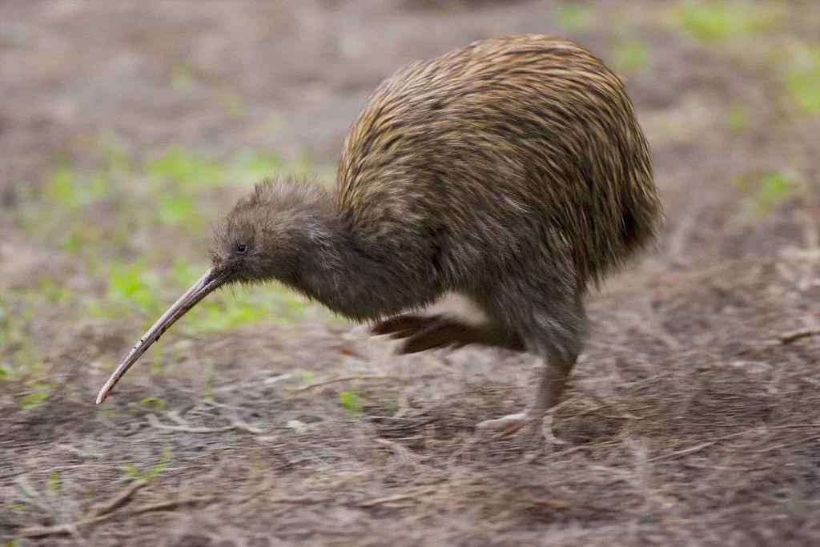
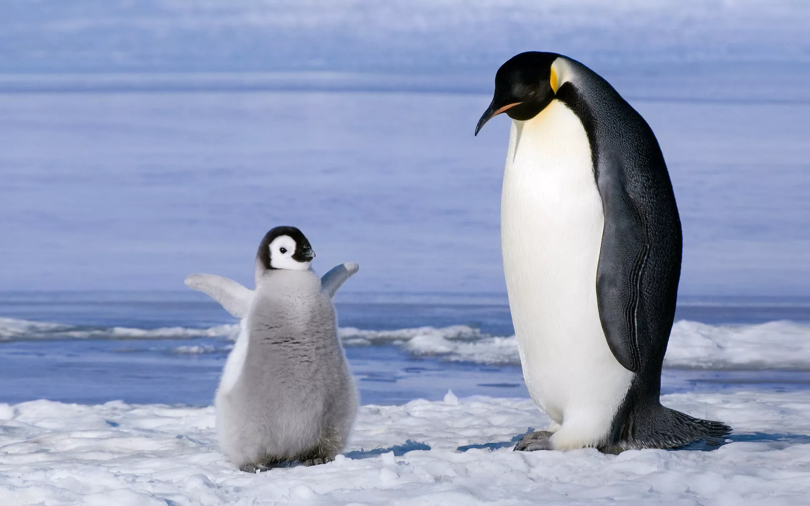
Миграции птиц
Термин "миграция" происходит от латинского слова "migratus", что означает "изменить".
Это слово имеет особое значение, когда оно относится к животным.
Миграция - это перемещение животных из одного региона (или среды обитания) в другой. Она происходит в определенные периоды времени или сезоны года. Животные мигрируют, чтобы размножаться, расти, искать пищу или избегать холодной погоды. Для многих птиц миграция происходит два раза в год. Они улетают осенью и снова возвращаются весной.
Все птицы покрыты перьями. Есть и другие характеристики, общие для класса птиц, но перья - единственная черта, совершенно уникальная для этих животных. Мы считаем что полет делает птиц особенными, вы уже знаете, что не все птицы летают! Эму, киви, казуары, пингвины, страусы и нанду - это птицы, которые не летают. Нелетающие птицы, такие как пингвины отлично плавают под водой.
Киви. Новая Зеландия
Пингвин императорский
Антарктида
Нанду. Южная Америка
Эму. Австралия
Казуар Новая Зеландия
Страус Африка

Slide 2
Причины миграции птиц
1. Сокращение светового дня.
2. Уменьшение кормовой базы.
Многие птицы ищут места, в которых тепло, есть обилие пищи, а также возможность размножаться и защищаться от хищников.
Летом в Северном полушарии дни длинные и птицы успевают выкормить своих птенцов обильным количеством насекомых. По мере сокращения светового дня, количество корма сокращается. Птицы начинают собираться в дальние края.
В Южном полушарии особенно в тропиках, климат достаточно теплый, поэтому птицы могут найти достаточное количество еды на протяжении всего года. Устойчивый дневной свет дает им много времени, чтобы есть каждый день, поэтому им не нужно куда-нибудь улетать для поиска пищи.
В нашем Северном полушарии не все птицы являются перелётными. Например, сороки, воробьи, дрозды, вороны, голуби, дятлы, синицы, снегири, клесты, кедровки и др. не улетают в Южное полушарие.
По дальности полета птиц можно разделить на группы
Оседлые - немигрирующие птицы, которые круглый год остаются на своей родине.
Кочующие - птицы, которые покидают районы гнездования и способны перемещаться на незначительные расстояния.
Перелетные - птицы, которые летят на юг, в теплые края, зимой.

Slide 3
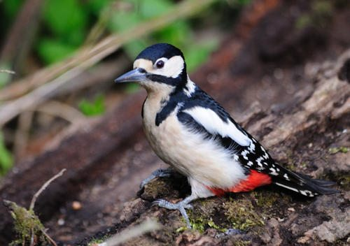
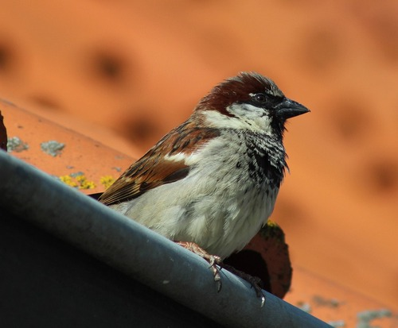
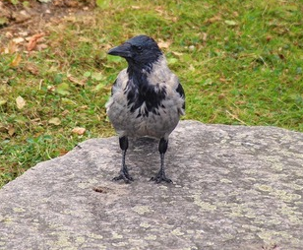
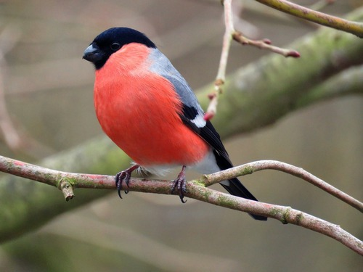
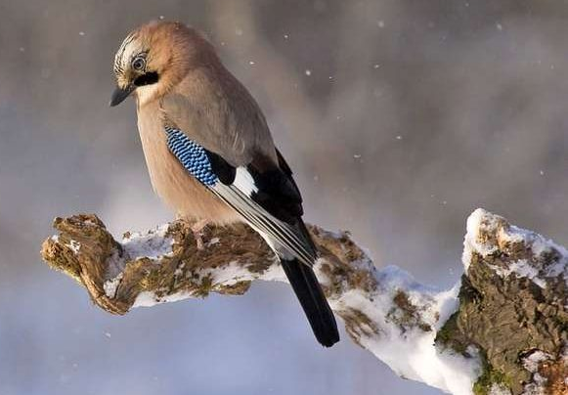
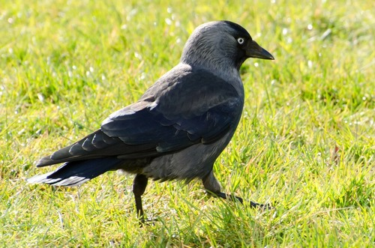
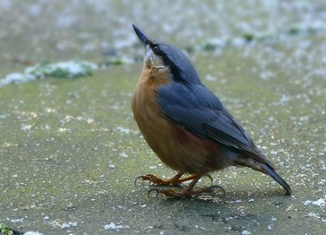
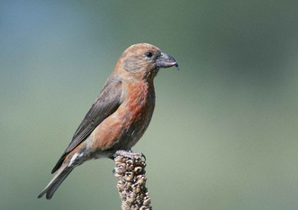
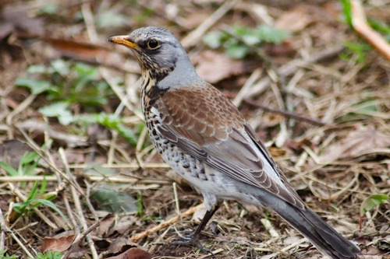
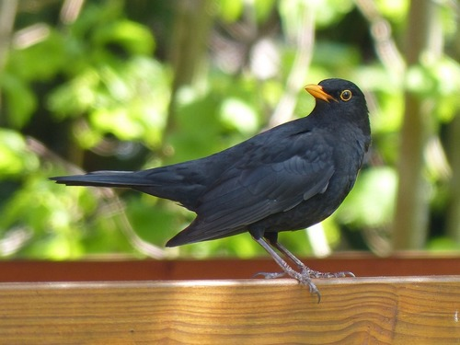

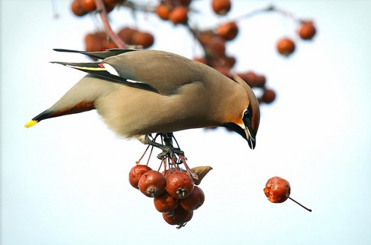
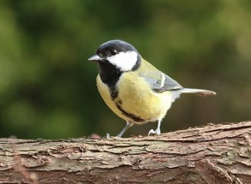
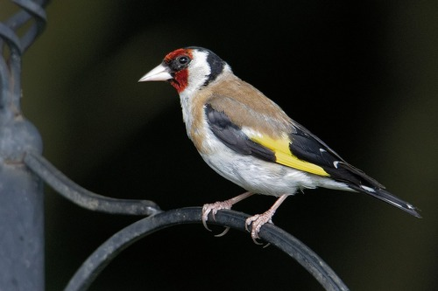
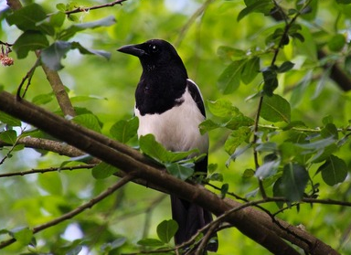
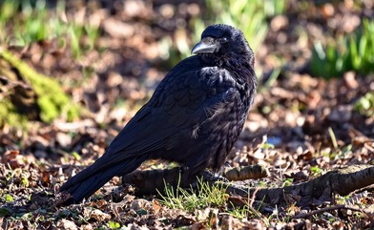
Оседлые птицы
Воробей домовый
Снегирь
Большой пестрый дятел
Ворона серая
Сойка
Поползень
Клёст
Дрозд-рябинник
Черный дрозд
Галка
Свиристель
Синица
Щегол
Сорока
Ворон

Slide 4
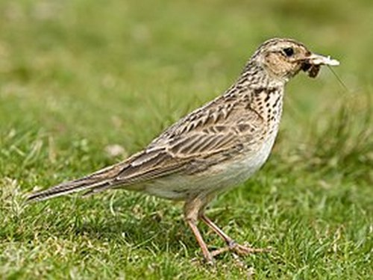
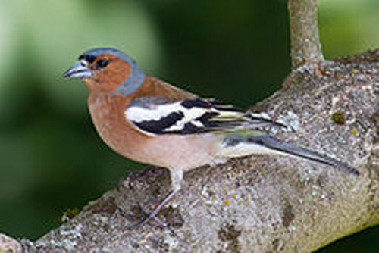
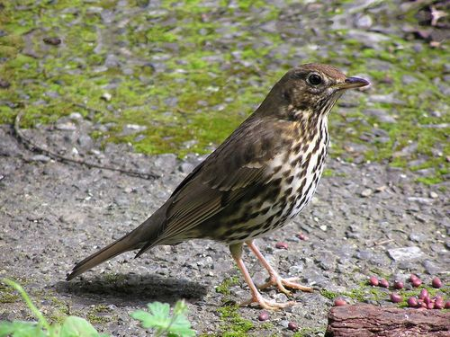
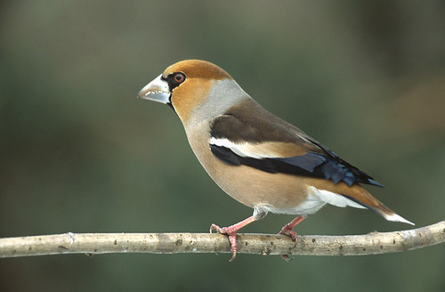
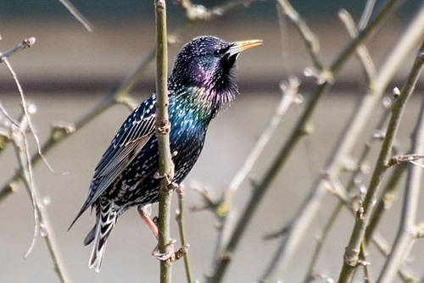
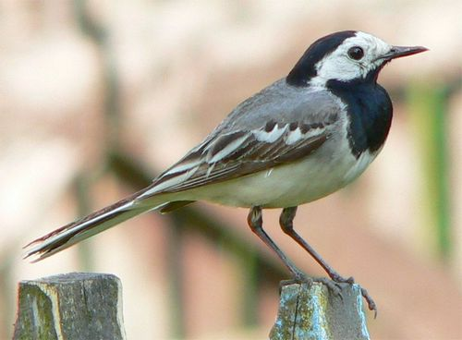
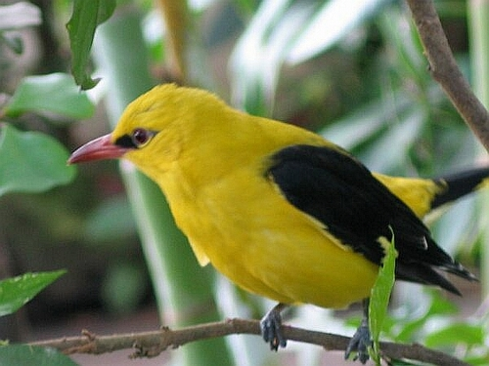
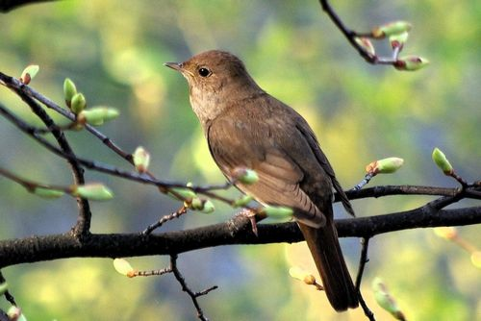
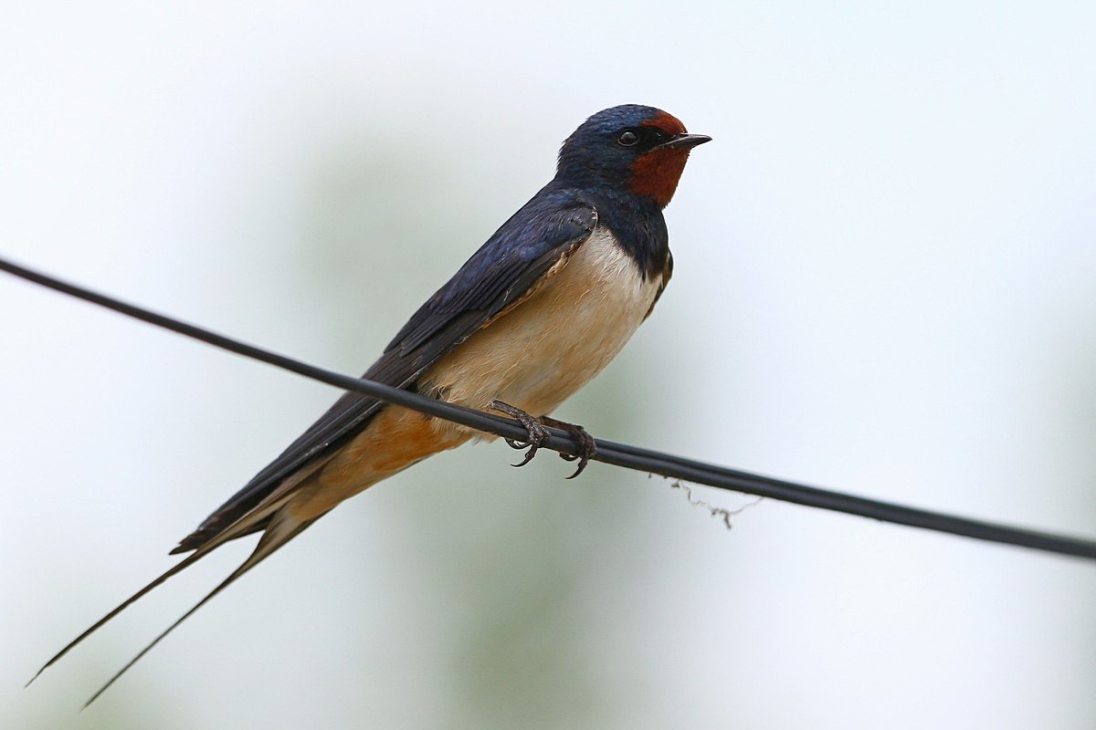
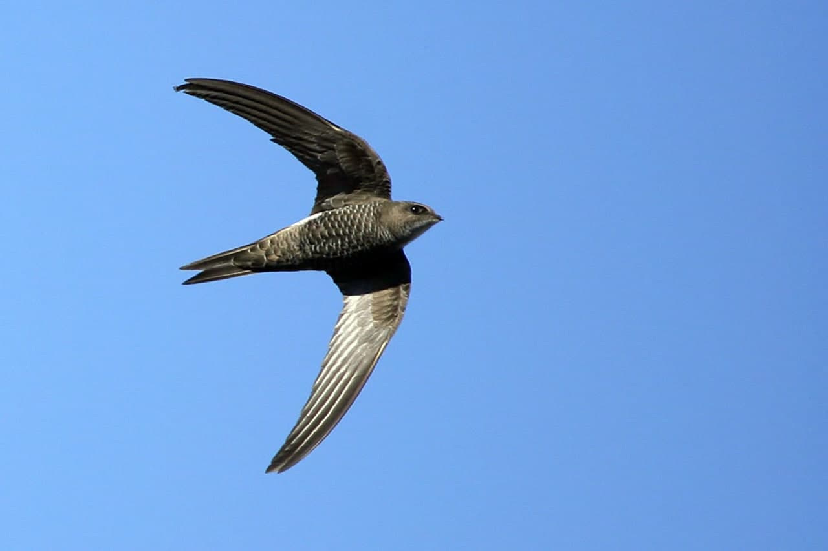
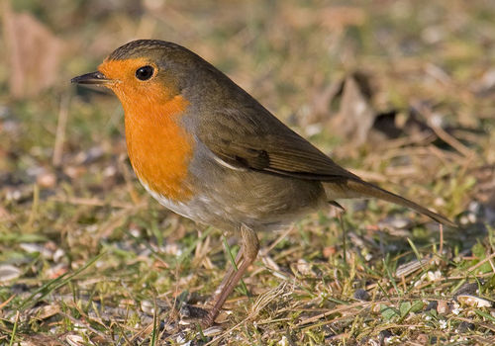
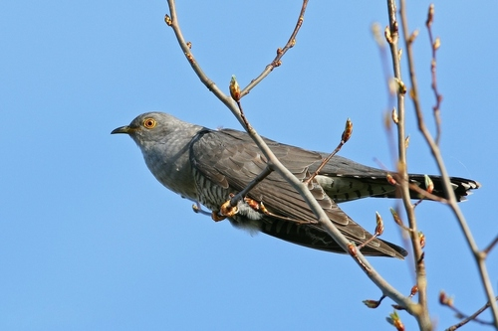
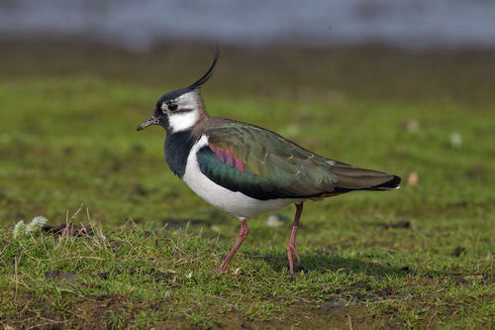
Перелетные птицы
Жаворонок полевой
Зяблик
Певчий дрозд
Дубонос
Соловей
Скворец
Трясогузка
Иволга
Ласточка деревенская
Стриж
Малиновка
Кукушка
Чибис

Slide 5
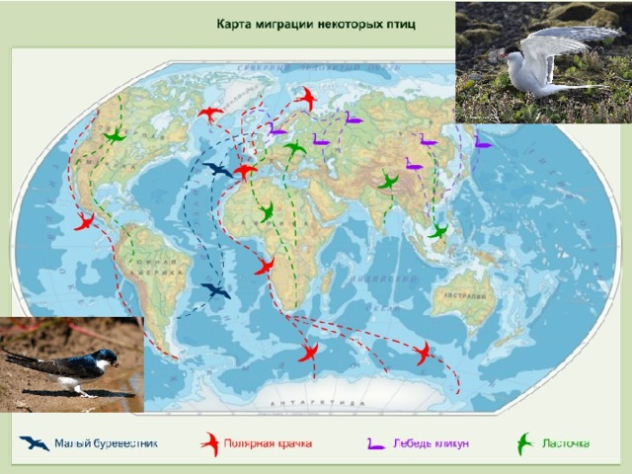
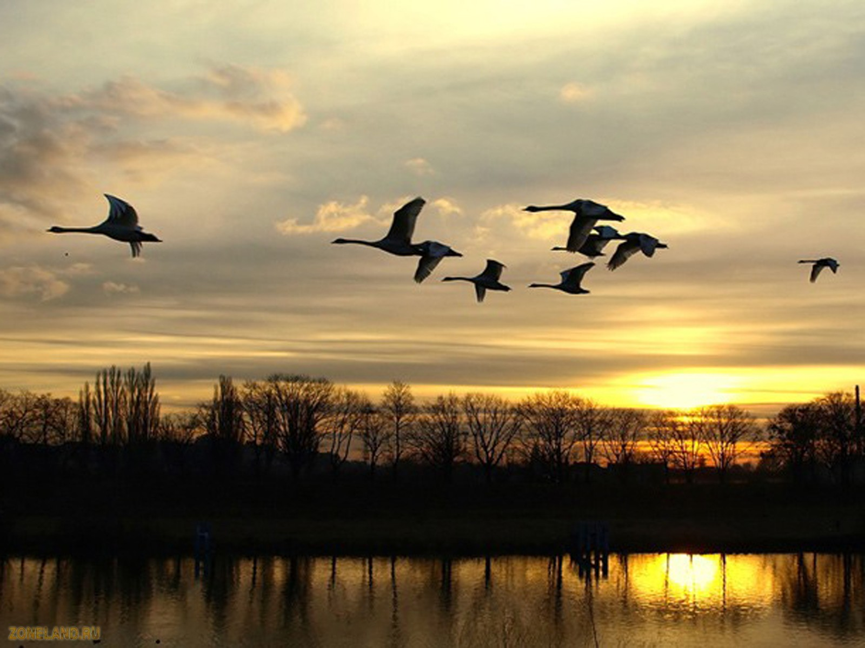
Куда улетают птицы?
Многие виды мигрируют на большие расстояния. Наиболее распространенная картина заключается в том, что птицы мигрируют весной в умеренный или арктический пояс Северного полушария для размножения, а затем осенью улетают на юг в более теплые регионы мира.

Slide 6
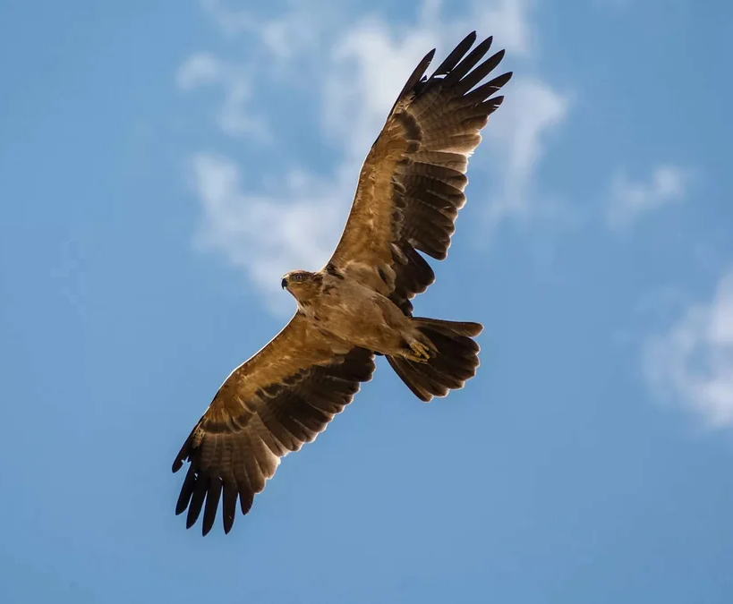
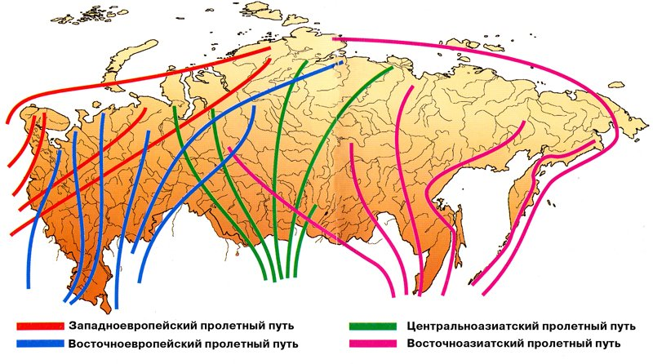
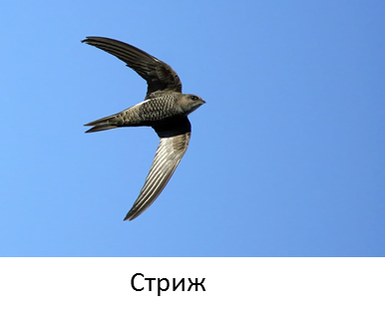
Мигрирующие птицы следуют определенным маршрутам. Они, как правило, избегают гор и океанов, которые могут блокировать их путь.
Для парящих птиц, таких как скопы, орлы, стервятник, и ястребы, стрижи эти маршруты зависят от потоков воздуха, позволяющих им планировать над землей. Они используют горячий воздух, известный как термик (термический поток), для взлета. Благодаря планированию они экономят энергию, необходимую для длительных перелетов.
Орел использует термический поток
воздуха

Slide 7
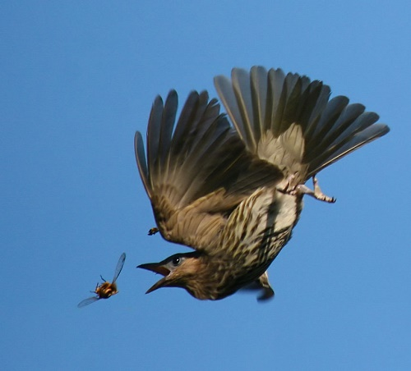
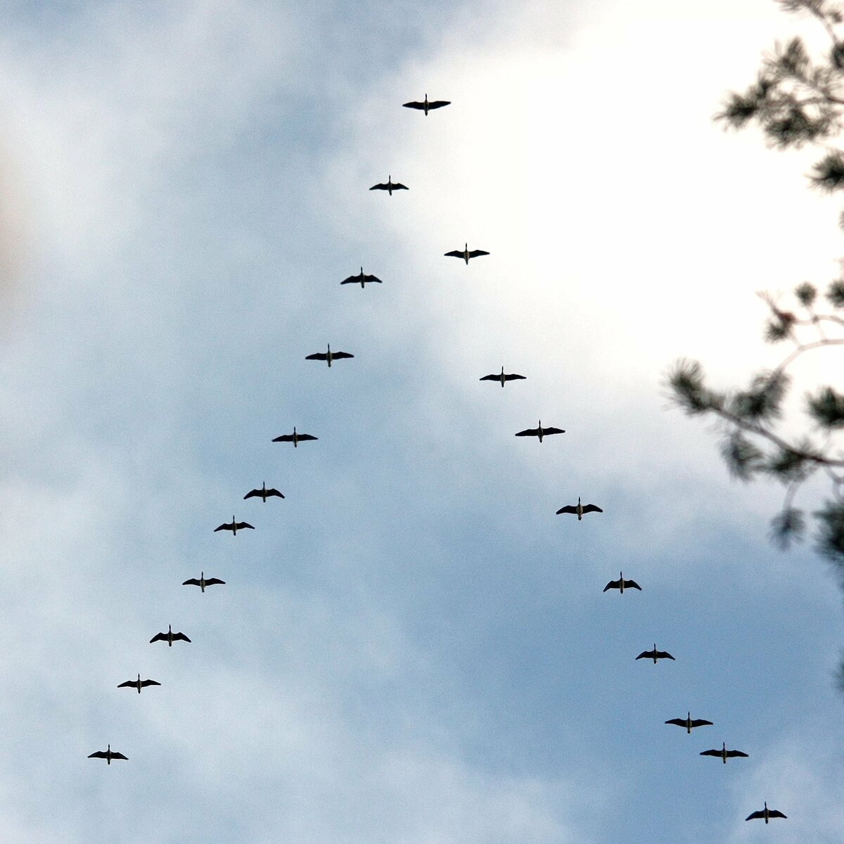
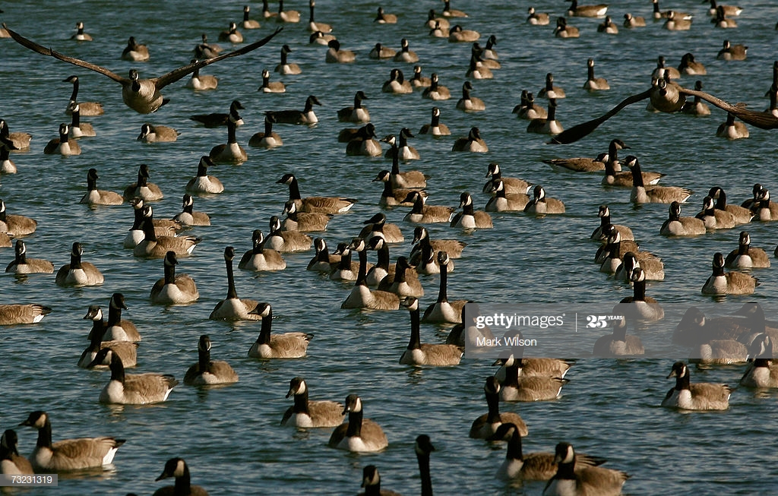
Как птицы питаются во время миграции?
Одни птицы регулярно едят во время миграции, а другие виды накапливают в организме особый высокоэнергетический жир перед длительным полетом. Это позволяет не думать о пище на протяжении нескольких недель.
Большинство птиц, которые нуждаются в пище во время миграции, летают ночью в маленьких стаях. Питаются и отдыхают они в течении дня, чтобы избегать некоторых хищников.

Slide 8
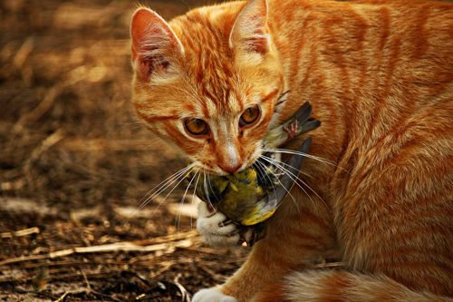
Как ориентируются птицы?
Навигация сложна, потому что требует от птиц понимания трех вещей:
-их текущее местоположение,
- место назначения, куда надо прилететь
- направление, которого они должны придерживаться, чтобы добраться до цели.
Одни птицы используют Солнце и звезды для навигации.
Другие ориентируются по таким природным объектам, как реки, горы или береговые линии. Некоторые пернатые могут даже использовать обоняние.
Птицы также способны перемещаться в пасмурные дни и лететь через океан, где нет четких ориентиров. Так как они это делают?
Ученые пришли к выводу, что птицы чувствуют магнитное поле Земли благодаря магниторецепции. В клювах птиц находится так называемый магнетит - это железосодержащий минерал, который действует как компас.
Другие ученые считают, что птицы могут видеть магнитное поле своими глазами. Науке еще не все известно об ориентировании птиц, но, вероятно, они используют несколько способов навигации.
Опасность миграции
Иногда птицы должны летать через суровые места обитания, такие как пустыни, где мало воды или океаны, где нет места для отдыха и кормления. Даже если они найдут пищу и воду, птицам необходимо приземляться на землю, где они рискуют стать чьей-то добычей. На пути миграции может быть много хищников. В зависимости от размера, мигрирующие птицы становятся добычей диких кошек, лисиц, волков, людей и других животных. Некоторые птицы могут быть атакованы более крупными видами птиц во время полета. Иногда сложные погодные условия затрудняют перелет и даже приводят к гибели. Бывает, что птицы сталкиваются с самолетами, что опасно как для них самих, так и для самолетов.

Slide 9
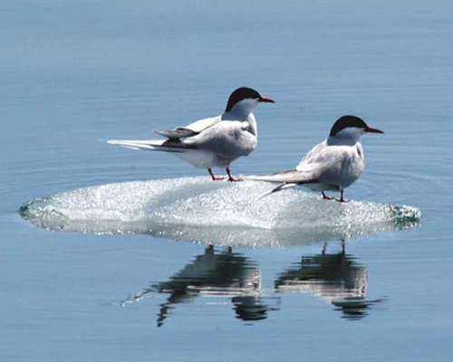
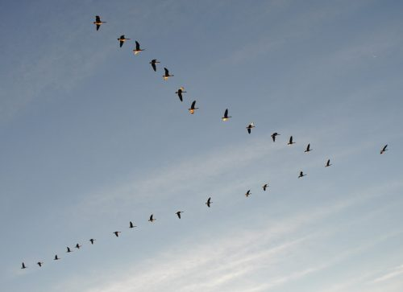
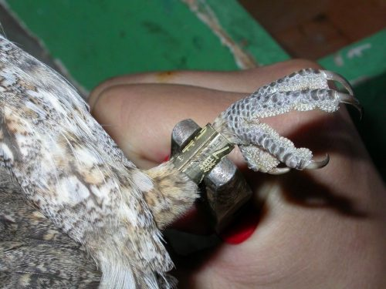
Почему птицы летают клином?
Стая птиц летит клином не случайно. Большие птицы, такие как гуси и утки, формируют клин, чтобы уменьшить сопротивление воздуха. Клин позволяет стайным птицам летать дальше и эффективнее, чем птицам летящим в одиночку. При полете клином повышается эффективность на 70%. Ведущей птице и замыкающим клин сложнее всего, в то время как птицы между ними выигрывают от взмахов крыльев других птиц.
Помимо улучшения полета, этот способ также полезен для коммуникации между птицами. Полет клином позволяет птицам лететь близко друг к другу, а также слышать и видеть своих сородичей. Они передают друг другу информацию (с помощью звуков), и могут держаться вместе.
Полярные крачки
Увлекательные факты
Полярная крачка имеет самый длинный известный маршрут миграции. Она пролетает около 70 000 км в год между местами размножения в Арктике и зимними участками в Антарктике.
Птицы могут летать со скоростью от 30 до 80 км/ч. Крупные птицы летают быстрее, чем мелкие виды. За 10 часов полета, некоторые птицы преодолевают около 650 км.
Радиолокационные исследования показывают, что большинство полетов происходит на высоте менее чем 3 км, но некоторые птицы были зарегистрированы на высоте более 8 км.
Птицы, преодолевающие дальние расстояния летают на большей высоте, чем те, которые летают
на небольшие дистанции.
Как орнитологи изучают птиц ?
Кольцевание птиц - один из методов, используемых для их изучения. Ученые надевают на лапку или крыло птицы небольшое, индивидуально пронумерованное металлическое, или пластиковое кольцо. Они также используют специальные сети, известные как мистические сети, как способ захвата диких птиц для исследований. Таким образом, орнитологи могут захватывать одну и ту же птицу несколько раз, измерять и взвешивать ее, а также собирать другую важную информацию на протяжении длительного времени. Иногда ученые используют данные спутников, чтобы отслеживать маршруты миграции птиц.

Slide 10
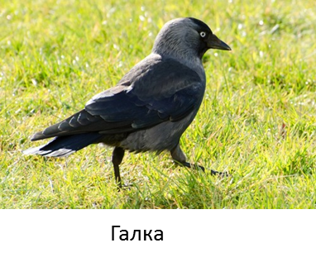
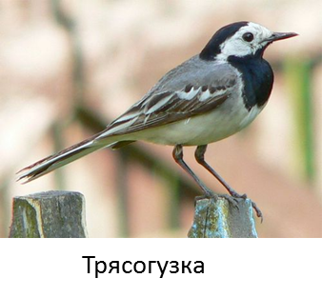
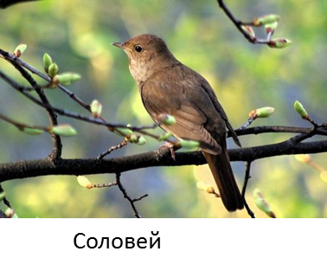











Вопросы для закрепления материала
1 Что такое миграции птиц?
2 Назовите причины миграции.
3 На какие три группы делят птиц по дальности полета.?
4 Разделите птиц на оседлых и перелетных.
5 Как питаются птицы во время миграции?
6 Почему птицы летят клином?
7 Какие опасности грозят птицам во время перелётов?
8 Кто такие орнитологи?
9 Как учёные изучают птиц?
10 Какая птица имеет самый длинный миграционный
Маршрут?

Slide 11
Используемые ресурсы
Читайте подробнее на: https://natworld.info/zhivotnye/pticy/migracija-ptic-pochemu-kogda-kuda-i-kak-uletajut-pticy
© Природа Мира|NatWorld.info
https://natworld.info/zhivotnye/zimujushhie-i-kochujushhie-pticy-spisok-vidov-nazvanija-foto-i-harakteristika
https://natworld.info/zhivotnye/kakie-ptic-zimoj-uletajut-na-jug-nazvanija-foto-i-kratkoe-opisanie-pereletnyh-vidov-ptic

